Slide 1


Big Data – Treinamento
Fundamentos e Conceitos Básicos de Big Data.
Para alavancar os resultados das empresas
Disciplina: GESTÃO DO CONHECIMENTO E INTELIGÊNCIA COMPETITIVA COM BIG DATA
Repasse Tecnológico – DATA LAKES
– Item 10 – Modelos de Implementação de Dados
Parte I
Autor: Ricardo Roberto de Lima
Analista de Tecnologia da Informação
Email: ricardo.rlima@dataprev.gov.br
Ramal: 2270
Profº. Msc. Ricardo Roberto de Lima
Prof. Ricardo Roberto de Lima
Mestre em Engenharia de Software
1 / 59

Slide 2
DATA LAKES
Armazem corporativos de Dados
“Simples”, disponível, acessível e seguro.
Em conformidade com Governança de Dados.
Versão “Big Data” do Data Warehouse Clássico.
Normalmente em Hadoop/ HDFS.
Dados Estruturados, Não-Estruturados e Semi-Estruturados.

Slide 3
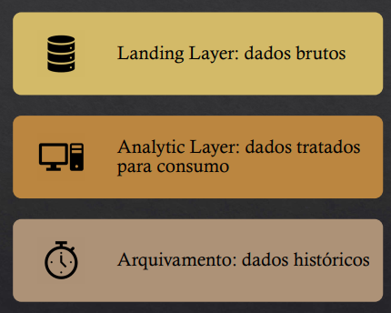
Estruturas

Slide 4
CAMADAS
Aquisição: extração (ingestão);
Processamento;
Consumo.

Slide 5
Ingestão de Dados
Capturar Dados para o Data Lake:
  Batch
  Real-Time: CDC : Change Data Capture

Slide 6

Contato / Dúvidas
Ricardo Roberto de Lima
MSc Engenharia de Software
MBA em Tecnologia da Informação.
MBA em Machine Learning.
Lattes: http://buscatextual.cnpq.br/buscatextual/visualizacv.do?id=K4712914U3
Áreas: Software Engineering, Mobile Development, Business Intelligence at Big Data.
Consultor e Professor Universitário (PB, PE, RN).
Analista de Tecnologia da Informação - UDPB - DATAPREV.
Fone: (83) - 8714-6543 - João Pessoa-PB
Skype: ricardoricrob76 – Ramal: 2270
LinkEdin: https://www.linkedin.com/pub/ricardo-roberto-de-lima/7b/4aa/150
Email: ricardorobertolima@gmail.com - Email: ricardoricrob@gmail.com

